Slide 1
IT Strategie
2014/2015

Slide 2
Co je to strategie?

Slide 3
Pojmy
Cíl
Strategie
Taktika
Postup
Metoda

Slide 4
Postup…

Slide 5
Pozicování IT strategie v podnikovém IT

Slide 6
Business strategie

Slide 7
Business vs. IT strategie

Slide 8
Jednoduchý pohled na strategii ☺

Slide 10
Příklad strategické mapy

Slide 11
IT architektura

Slide 12
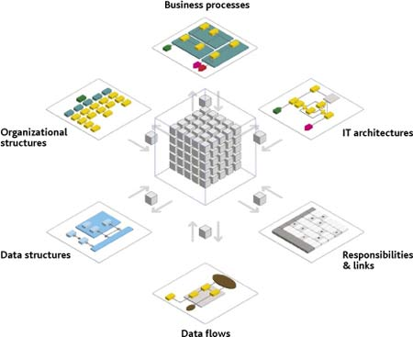
Jak popsat: Enterprise architecture
Business
Information
Applications
Technology

Slide 13
Jak na to: Složky Enterprise Architektury
Business
Cíl – Identifikovat procesy a využití
Jak – Modelování procesů, organizačních struktur, služeb
Information
Cíl – Identifikace dat nezávisle na aplikacích a procesech
Jak – Modelování datových struktur, entit, vztahů a tabulek
Application
Cíl –Identifikace aplikací, jejich integrace a nasazení
Jak – Modelování use case, tříd, komponent,apod.
Technology
Cíl – Identifikace topologie a struktury aplikací, dat, služeb a sítí
Jak – Modelování struktur, topologií

Slide 14
Popis je komplexní: např. Zachman framework
Planner’s view
Owner’s view
Designer’s view
Builder’s view
Subcontractor’s view
Actual system view
The data description — What
The function descr. — How
The Network descr. — Where
The people description — Who
The time description — When
The motivation descr. — Why

Slide 15
Vztahy a vazby v IT

Slide 16
Procesy – Data – Aplikace…
nákup
finance
marketing
služby
cust. supp
HR
mgmt
prodej
audit
služby
empl. supp
cust care
training
innovace
sklady
logistika
účetnictví
shares
web
zboží
odběratelé
marketing
managment
e-mail
sharepoint
B2B
peníze
uživatelé
produkty
reporting
MS office
e-shop
příležitosti
dodavatelé
projekty
compliance
zaměstnaci
assets

Slide 17
Vazby, vazby, vazby
Podnikové strategie a cíle
Projekty a iniciativy
Podnikové procesy a služby
Lidé a struktury
Aplikace
Data
IT infrastruktura a služby

Slide 18
Možné dimenze
Centralizace – decentralizace
Revoluce – evoluce
Interní IT – externí IT (outsourcing)
Stabilita – dynamika
IT jako strategický aset – IT jako cost center
Mít CIO – bez CIO
Velké investice – malé investice
Integrace – federace
Sdílené systémy – izolované systémy
Svoboda – disciplína

Slide 19
Zápis strategie

Slide 20
Možný zápis IT strategie: dokument

Slide 21
Příklad dokumentu IT strategie

